Slide 1

Tests Automatisés
avec Selenium WebDriver
Application : أورينتيني (Orientini.com) — Orientation Tunisie
Selenium 4.x
GenAI Assisted
Équipe
Informations
Mastouri Minyar
Megri Ranim
Hmida Bahaeddine
Zneidi Ayoub
27-Avril-2026
Projet CI1 — Génie Logiciel 2025-2026
1
Notes:
1

Slide 2
Plan de la Présentation
8 sections
01
Présentation de l'Application
02
Architecture des Tests
Description & fonctionnalités
Selenium
03
Exécution des Tests
04
Rapport de Bugs
Cas de test & résultats
10 bugs détectés & fiches
05
Intégration GenAI
06
Analyse des Résultats
Prompts · Scripts · Analyse
Comparaisons & métriques
07
Évaluation Critique
08
Statistiques
Avantages · Limites · Fiabilité
Tableaux de bord & graphiques
2
Notes:
2

Slide 3
01
Présentation de l'Application
أورينتيني — Portail d'orientation scolaire et professionnelle tunisien
Orientini.com · Tests Selenium · 2025-2026
3
Notes:
3

Slide 4
Description de l'Application
orientini.com
À propos
Contexte du projet
Site web tunisien d'orientation scolaire et universitaire
Cible : lycéens, étudiants, parents & conseillers
Guides de filières, tests d'orientation, ressources pédagogiques
Interface bilingue : Arabe (RTL) et Français
URL : orientini.com
🎓 Application éducative
🌐 Interface AR / FR
📱 Version mobile disponible
🔍 6 fonctionnalités testées
⚠️ 11 bugs détectés
4
Notes:
4

Slide 5
Fonctionnalités Identifiées
4 à 6 fonctionnalités — principales et secondaires
🔍
Recherche de filières
Principale
📋
Test d'orientation
Principale
Texte libre AR/FR, filtres domaine, résultats paginés
Questionnaire multi-étapes, scoring, recommandations
👤
Authentification
Principale
📰
Actualités & Articles
Secondaire
Inscription, connexion, gestion de profil utilisateur
Blog catégorisé, pagination, liens internes
📩
Formulaire de contact
Secondaire
📊
Statistiques & Résultats
Secondaire
Contact équipe, validation champs, confirmation
Historique tests, filières consultées
5
Notes:
5

Slide 6
02
Architecture des Tests
Selenium WebDriver · Python
Orientini.com · Tests Selenium · 2025-2026
6
Notes:
6

Slide 7
Stack Technique & Architecture
Environnement de test automatisé
🌐
Selenium WebDriver 4
Driver Chrome headless · gestion explicite des attentes (WebDriverWait)
Architecture:
Le projet est structuré en scripts Python utilisant Selenium WebDriver. Chaque module de l'application (authentification, navigation, recherche, etc.) dispose de ses propres scripts de test, organisés de manière indépendante.
🐍
Python 3.11
Fixtures session/fonction · markers smoke/functional/regression
🤖
GenAI (Claude / GPT-4o)
Génération cas de test · scripts · analyse logs · documentation
7
Notes:
7

Slide 8
03
Exécution des Tests
Cas de test automatisés · résultats
Orientini.com · Tests Selenium · 2025-2026
8
Notes:
8

Slide 9
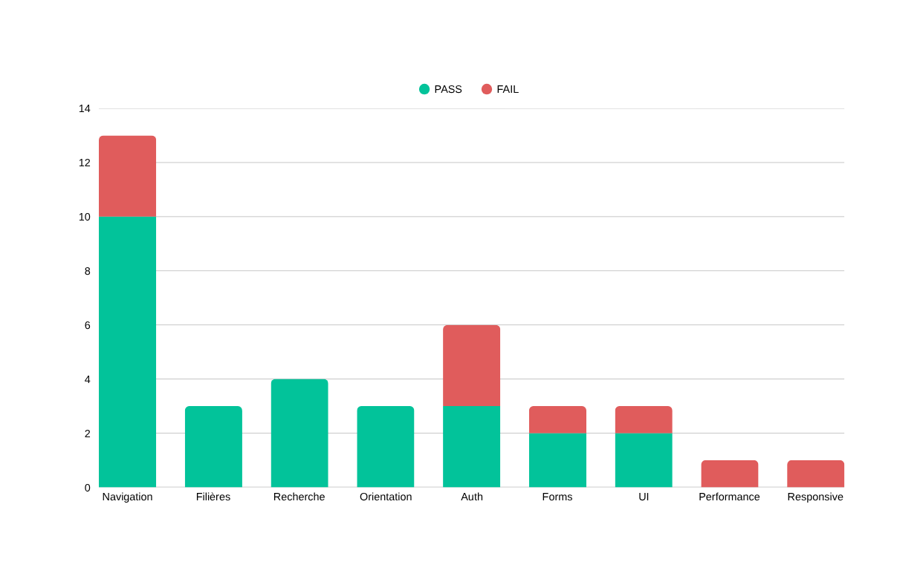
Résultats d'Exécution
Synthèse des cas de test automatisés
38
28
10
0
73.68%
Cas exécutés
✔ Passés
✘ Échoués
⚠ Ignorés
Taux succès
9
Notes:
12

Slide 10
Cas de Test — TC-01 à TC-12
ID
Titre du cas de test
Module
Type
Statut
TC-01
Chargement de la page d'accueil
Navigation
Smoke
PASS
TC-02
Vérification de la barre de navigation
Navigation
Functional
PASS
TC-03
Traduction de la page (FR/AR)
Navigation
Functional
FAIL
TC-04
Navigation vers les notifications
Navigation
Functional
PASS
TC-05
Navigation vers les messages
Navigation
Functional
PASS
TC-06
Navigation via la barre latérale
Navigation
Functional
PASS
TC-07
Affichage mobile 375px
Perfermance
UI
FAIL
TC-08
Temps de chargement des pages
Performance
Perfermance
FAIL
TC-09
Section catégories
Filiéres
Functional
PASS
TC-10
Ouverture et fermeture d'une publicité
UI
Functional
FAIL
TC-11
Section actualités
Articles
Functional
PASS
TC-12
Espace partenaires
Navigation
Functional
PASS
10
Notes:
9

Slide 11
Cas de Test — TC-13 à TC-24
ID
Titre du cas de test
Module
Type
Statut
TC-13
Affichage des dates importantes
Orientation
Functional
PASS
TC-14
Réseaux sociaux
Navigation
Functional
PASS
TC-15
Fonctionnalité de recherche
Recherche
Functional
PASS
TC-16
Création de compte (inscription)
Auth
Functional
FAIL
TC-17
Connexion (authentification)
Auth
Functional
FAIL
TC-18
Calcul du score d'orientation
Orientation
Functional
PASS
TC-19
Recherche d'offres d'emploi
Recherche
Functional
PASS
TC-20
Recherche de formations professionnelles
Recherche
Functional
PASS
TC-21
Recherche de filières universitaires
Filiéres
Functional
PASS
TC-22
Recherche de bourses d'études
Recherche
Functional
PASS
TC-23
Section dates importantes
Orientation
Functional
PASS
TC-24
Filtrage des filières universitaires
Filières
Functional
PASS
11
Notes:
9

Slide 12
Cas de Test — TC-25 à TC-35
ID
Titre du cas de test
Module
Type
Statut
TC-25
Rejet du mauvais mot de passe
Auth
Functional
PASS
TC-26
Rejet d'un email invalide (côté serveur)
Auth
Functional
FAIL
TC-27
Injection SQL bloquée
Auth
Sécurité
PASS
TC-28
Redirection après déconnexion
Auth
Functional
PASS
TC-29
Formulaire de contact + bouton Envoye
Forms
Functional
FAIL
TC-30
Validation email — inscription
Forms
Functional
PASS
TC-31
Champs requis du formulaire de contact
Forms
Functional
PASS
TC-32
Sélecteur de langue
Navigation
Functional
PASS
TC-33
Sous-menu Orientation Scolaire
Navigation
Functional
PASS
TC-34
URL française en session vierge
Navigation
Functional
FAIL
TC-35
Liens en double dans le menu
Navigation
Functional
FAIL
12
Notes:
9

Slide 13
Cas de Test — TC-36 à TC-38
ID
Titre du cas de test
Module
Type
Statut
TC-36
Page Réorientation Mars
Navigation
Functional
PASS
TC-37
Spinner de chargement bloqué
UI
UI
PASS
TC-38
Titre de page vide
UI
UI
PASS
13
Notes:
9

Slide 14
04
Rapport de Bugs
10 bugs détectés · Gravité & Priorité
Orientini.com · Tests Selenium · 2025-2026
14
Notes:
13

Slide 15
Tableau de Bord des Bugs
10 bugs détectés lors des tests automatisés
ID
Titre
Module
Gravité
Priorité
TC lié
B-01
Traduction de la page (FR/AR)
Navigation
Critique
P1
TC-03
B-02
URL française en session vierge
Navigation
Majeure
P2
TC-35
B-03
Liens en double dans le menu
Navigation
Mineure
P3
TC-36
B-04
Affichage en mode mobile (375px)
Responsive
Majeure
P2
TC-07
B-05
Temps de chargement des pages
Perfermance
Critique
P1
TC-08
B-06
Ouverture et fermeture d'une publicité
UI
Mineure
P3
TC-10
15
Notes:
14

Slide 16
Tableau de Bord des Bugs
10 bugs détectés lors des tests automatisés
ID
Titre
Module
Gravité
Priorité
TC lié
B-07
Création de compte (inscription)
Auth
Critique
P1
TC-16
B-08
Connexion (authentification)
Auth
Majeure
P2
TC-17
B-09
Rejet d'un email invalide (côté serveur)
Auth
Majeure
P2
TC-27
B-10
Rejet d'un email invalide (côté serveur)
Forms
Critique
P1
TC-31
16
Notes:
15

Slide 17
05
Intégration de l'IA Générative
Cas d'usage · Prompts · Scripts générés · Justifications
Orientini.com · Tests Selenium · 2025-2026
17
Notes:
16

Slide 18
Usages de l'IA Générative
4 cas d'usage concrets appliqués au projet
🧠
Génération de cas de test
Prompt : « Génère des cas de test Selenium pour la page de login d'un portail éducatif tunisien bilingue AR/FR ».
🐛
Analyse des logs d'erreur
Soumission des traces Selenium (ElementNotFound, TimeoutException) à l'IA pour identifier la cause racine et proposer des sélecteurs CSS alternatifs.
✍️
Génération de scripts Python/Selenium
Génération automatique des scripts selenium.
Justification : La GenAI accélère la conception et réduit les oublis — sous supervision humaine systématique pour la validation des résultats.
18
Notes:
17

Slide 19
Exemple : Prompt GenAI → Script Selenium
Génération du cas de test TC-10 (recherche en arabe)
📝 Prompt soumis à l'IA
driver = webdriver.Chrome()
driver.get("https://orientini.com")
search_box = driver.find_element(By.NAME, "s") # à ajuster si besoin
arabic_text = "معلوماتية"
search_box.clear()
search_box.send_keys(arabic_text)
entered_value = search_box.get_attribute("value")
assert entered_value == arabic_text, (
f"Valeur incorrecte : '{entered_value}' != '{arabic_text}'"
)
⚡ Code généré (extrait)
"Génère un cas de test Selenium Python pour vérifier que le champ de recherche du site orientini.com conserve les caractères arabes (ex: 'معلوماتية’). Gère les exceptions et inclut l'assertion sur la valeur du champ."
Modèle : [ GPT-4o ]
Précision estimée : [ 85% ]
19
Notes:
18

Slide 20
06
Analyse des Résultats
Comparaisons Manuel vs GenAI · Métriques qualité
Orientini.com · Tests Selenium · 2025-2026
20
Notes:
19

Slide 21
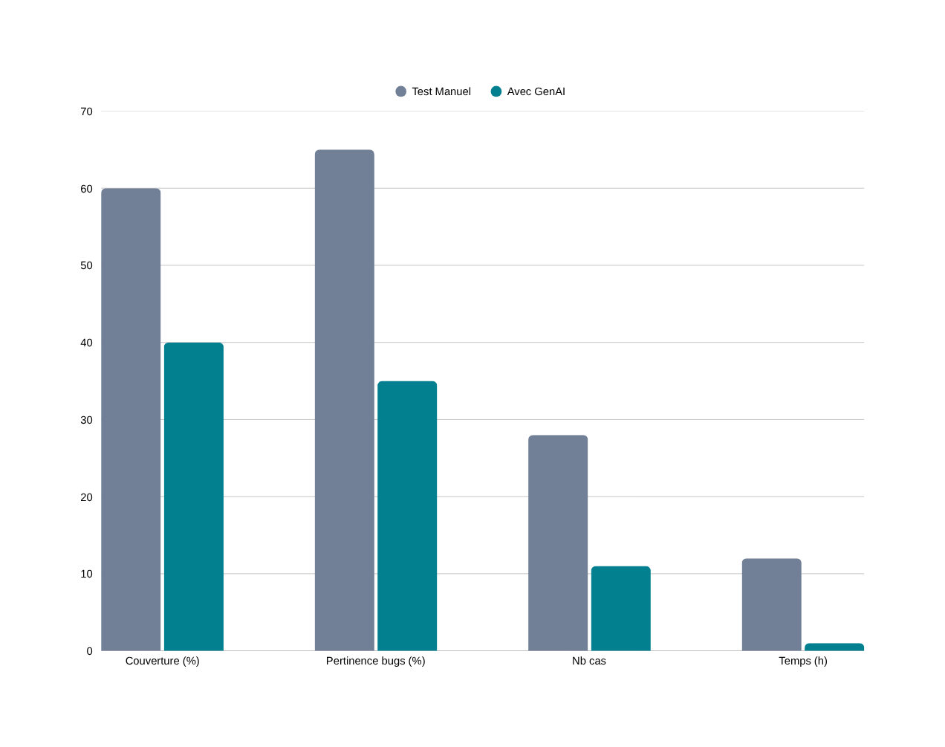
Analyse Comparative — Manuel vs GenAI
Métriques collectées sur le cycle de test
📊 Observations clés
20%
de cas générés
1H
de temps de conception
40%
couverture fonctionnelle
35%
pertinence des bugs
25%
faux positifs IA
100%
révision humaine requise
21
Notes:
20

Slide 22
Évaluation Critique de la GenAI
Avantages · Limites · Fiabilité
✅ Avantages
⚠️ Limites
🔍 Fiabilité
Génération rapide de scénarios edge-cases
Meilleure couverture des cas limites
Documentation automatisée des tests
Suggestions d'assertions pertinentes
Réduction des tâches répétitives
Accessible sans expertise profonde
Manque de contexte métier spécifique
Hallucinations sur l'UI réelle du site
Sélecteurs CSS parfois obsolètes
Dépendance à la qualité du prompt
Ne remplace pas le test exploratoire
Risque de faux positifs (~25%)
Validation humaine systématique
Révision avant toute exécution
Cohérent si bien prompté
Efficace sur fonctions simples
S'améliore avec des exemples concrets
22
Notes:
21

Slide 23
07
Statistiques Détaillées
Tableaux de bord · Répartitions · Évolution des résultats
Orientini.com · Tests Selenium · 2025-2026
23
Notes:
22

Slide 24
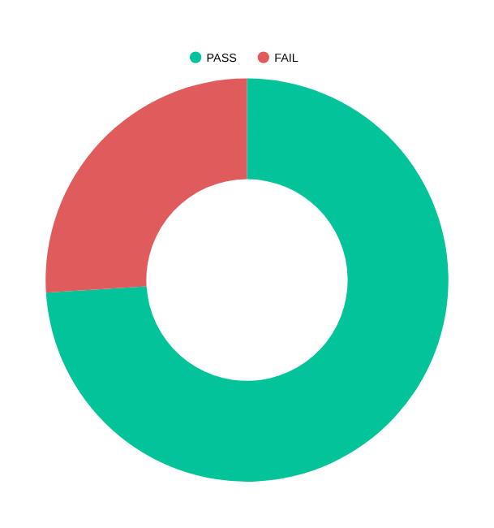
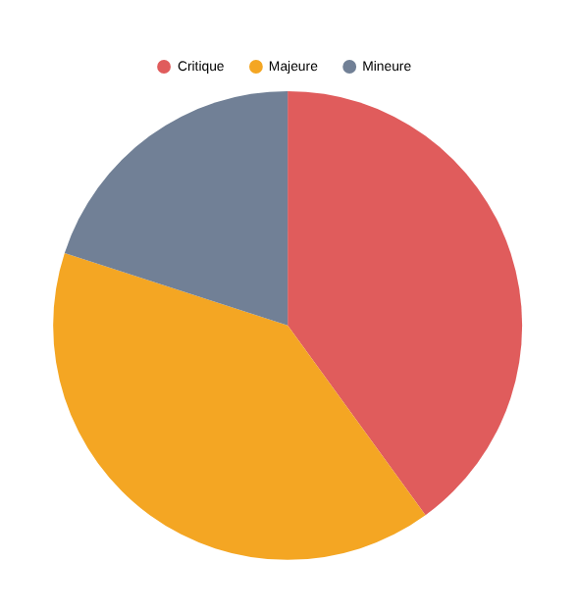
Tableau de Bord Statistique
Vue d'ensemble chiffrée du projet de test
38
28
10
4
4
74%
Cas de test
Tests PASS
Tests FAIL
Bugs critiques
Bugs majeurs
Taux succès
24
Notes:
23

Slide 25
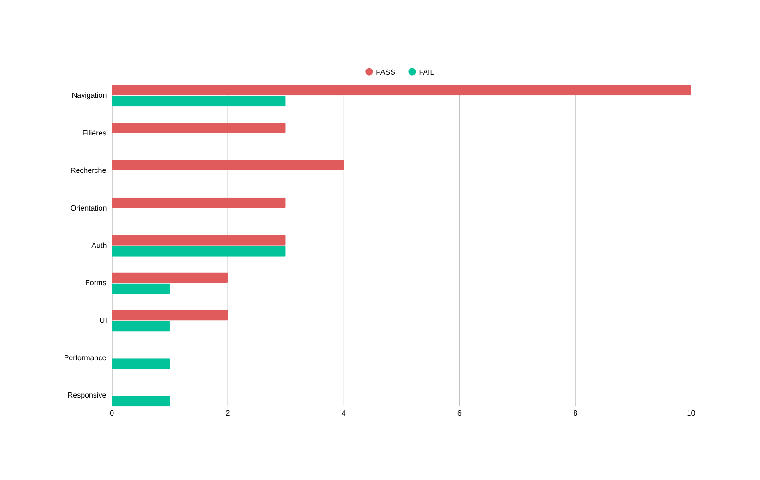
Statistiques par Module
Couverture et résultats pour chaque module testé
25
Notes:
24

Slide 26
Statistiques Temps
Métriques de performance des tests
⏱ Métriques Temps
Durée totale d'exécution
8 min 45 s
Durée moy. par cas
13.5 s
Cas le plus rapide
TC-01 — 2.1 s
Cas le plus lent
TC-08 — 48.0 s
Temps de génération GenAI
~18 min total
Temps revision scripts
~35 min total
26
Notes:
25

Slide 27
08
Conclusion & Perspectives
Bilan global · Retour critique · Améliorations futures
Orientini.com · Tests Selenium · 2025-2026
27
Notes:
27

Slide 28
Conclusion
Évaluation globale de la qualité de l'application & du processus
Qualité de l'application
Fonctionnalités
70%
Stabilité
40%
Retour sur le processus
UI / UX
50%
unittest+ selenium: architecture maintenable
GenAI accélère mais nécessite supervision
10 bugs à corriger
Performance
45%
Accessibilité
40%
28
Notes:
28

Slide 29
Merci !
Questions & Discussion
38
74%
10
3
Cas de test
Taux succès
Bugs
Usages GenAI
Selenium · Python/unittest · Orientini.com · GenAI · Projet CI 2025-2026
29
Notes:
29

